Slide 1


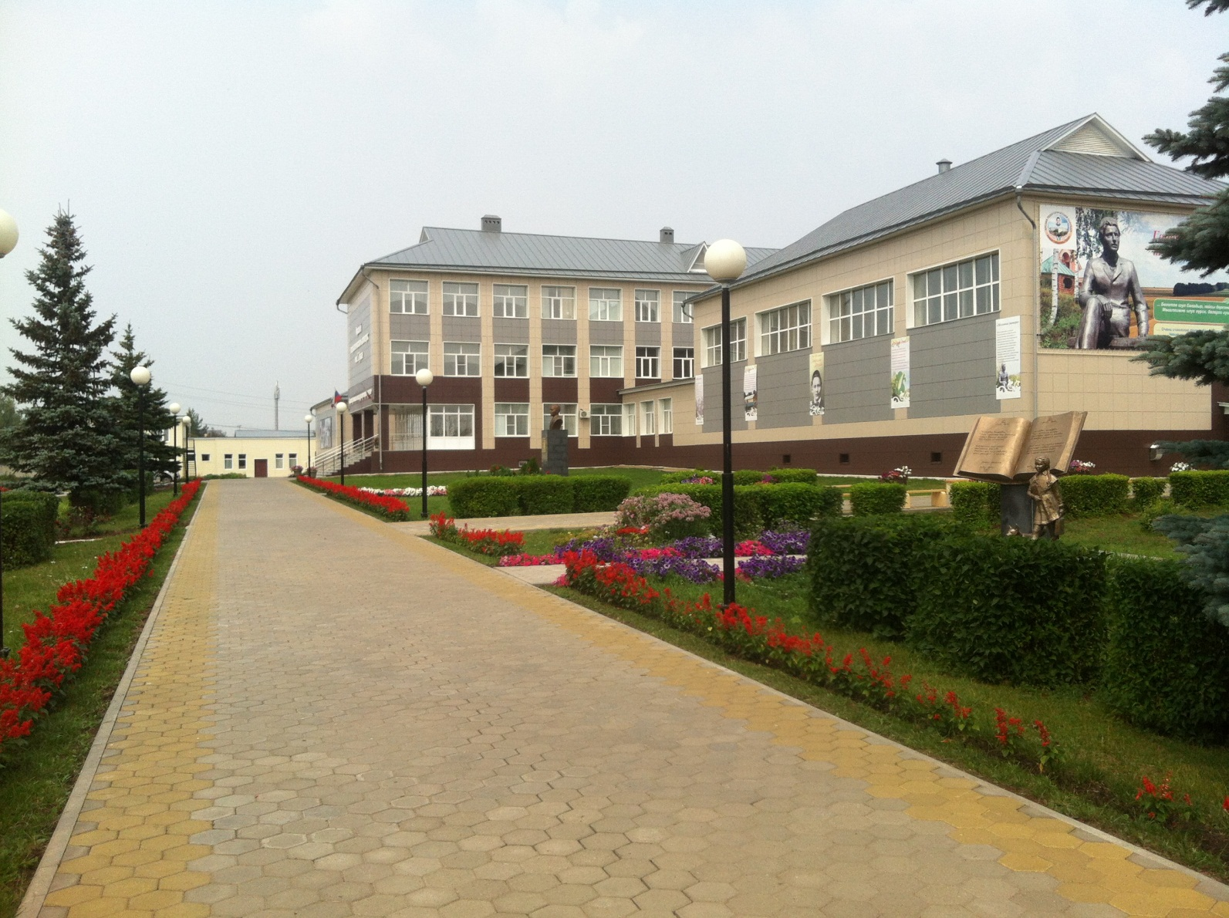
Республика Татарстан
ГАПОУ «Арский педагогический колледж имени Габдуллы Тукая»
#Профессионалитет_Ты_в_хорошей_компании

Slide 2
Особенности организации приема на обучение по программам СПО в 2025 году

Slide 3
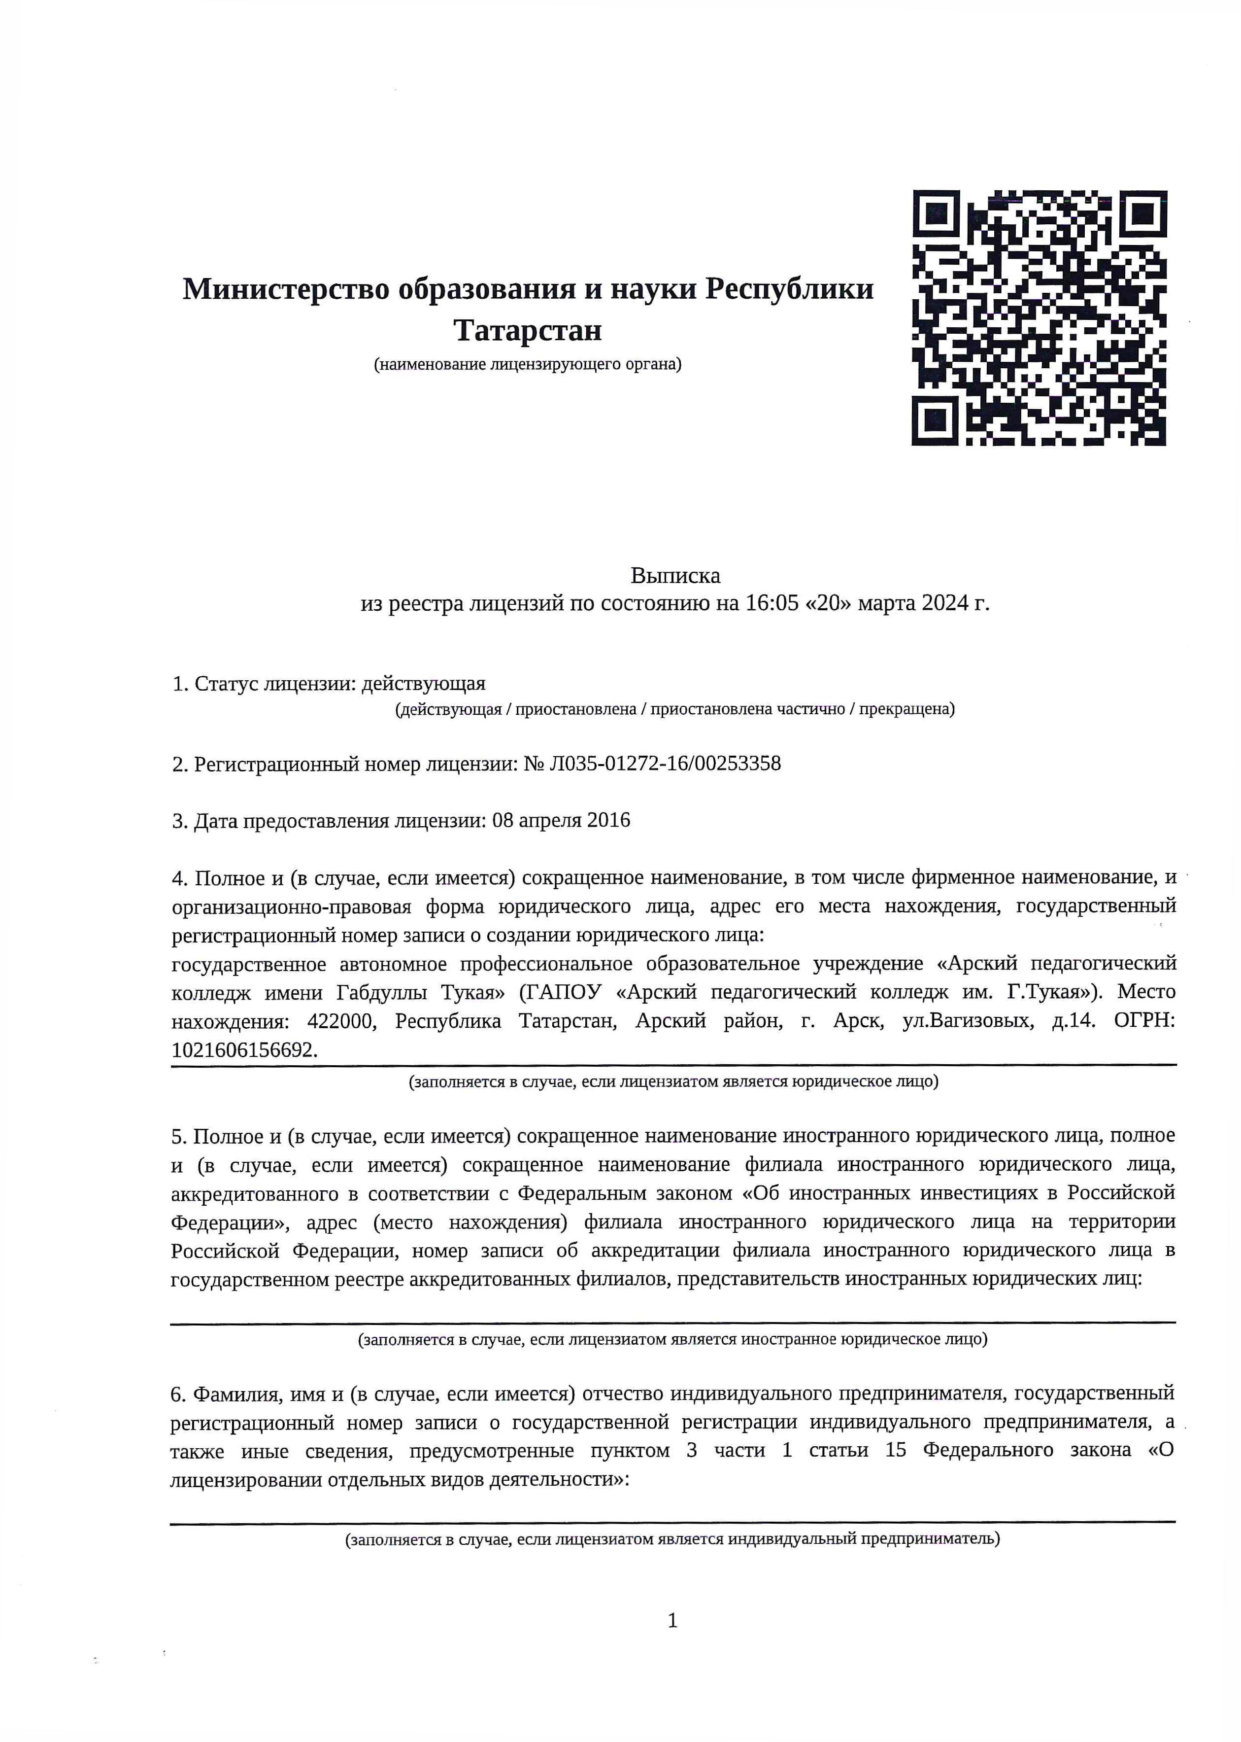
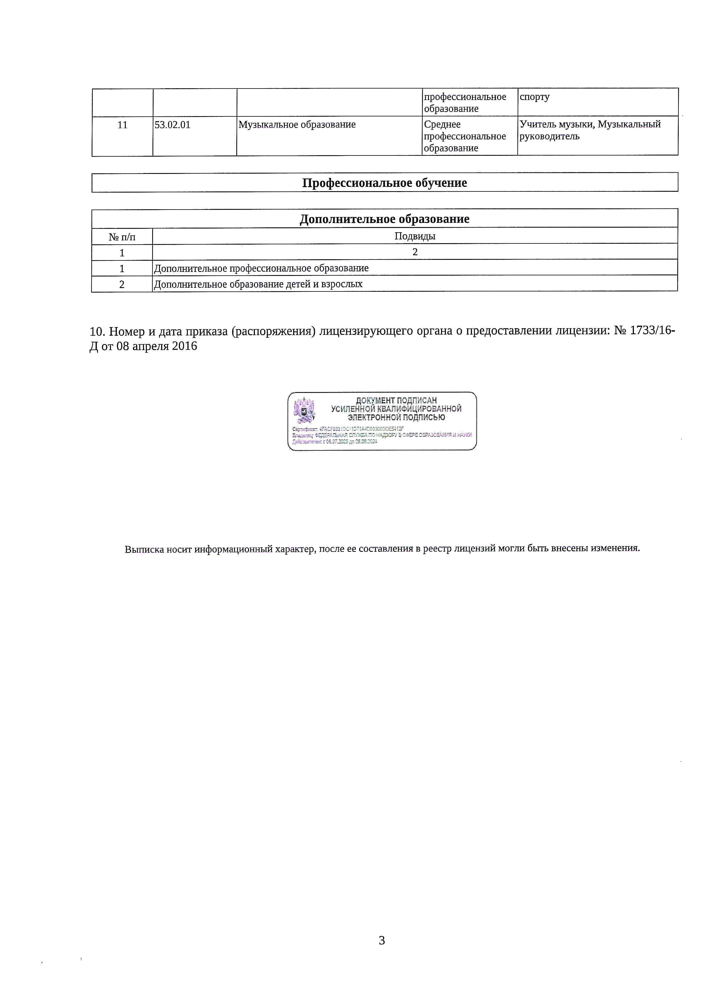
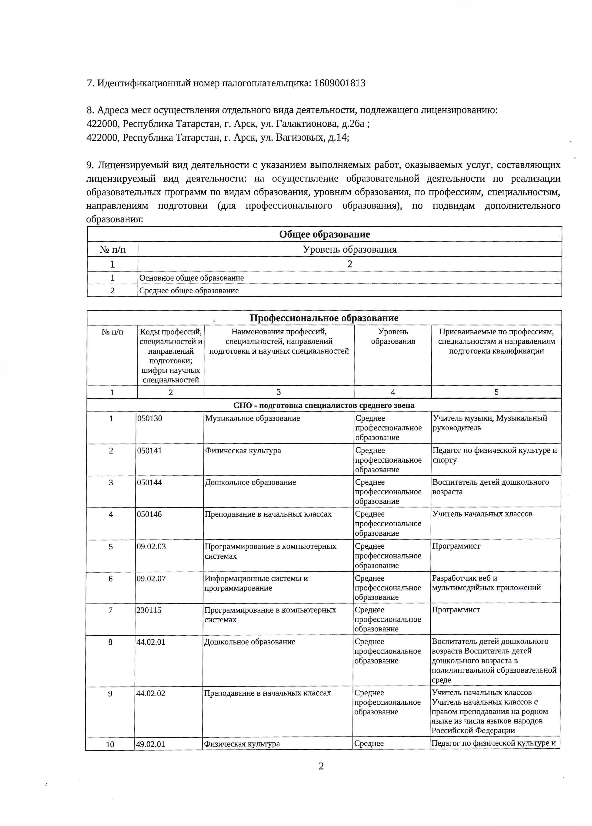

Slide 4
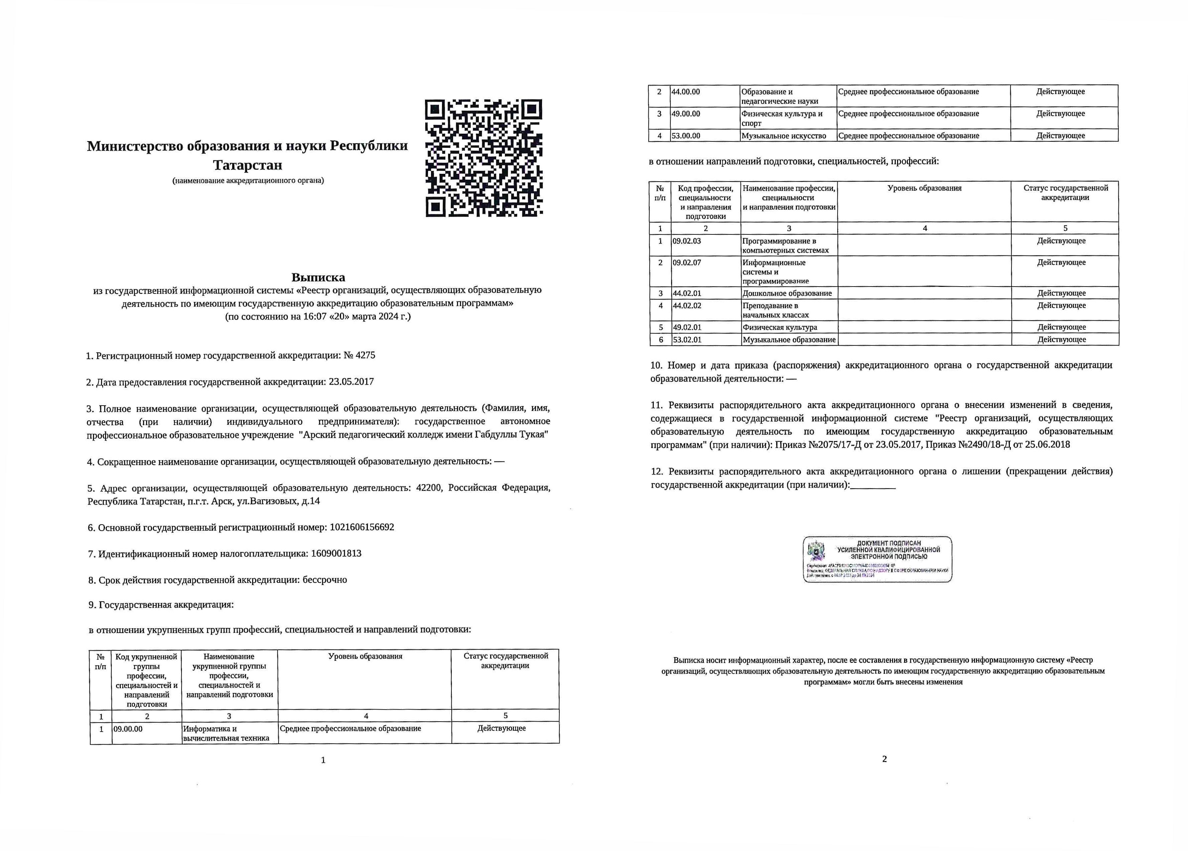

Slide 5
Приказ Министерства просвещения Российской Федерации
от 02.09.2020 г. № 457 «Об утверждении порядка приема
по образовательным программам среднего
профессионального образования» (в редакции от 28.10.2024)
Правила приема в ГАПОУ «Арский педагогический колледж
им.Г.Тукая» в 2025 году
Приказ ГАПОУ «АПК им. Г.Тукая» от 04.02.2025 г. №61
Раздел 1, п.5. «Прием на обучение по образовательным программам за счет бюджетных ассигнований федерального бюджета, бюджетов субъектов Российской Федерации и местных бюджетов является общедоступным, если иное не предусмотрено частью 4 статьи 68 ФЗ - 273 «Об образовании в РФ»

Slide 6


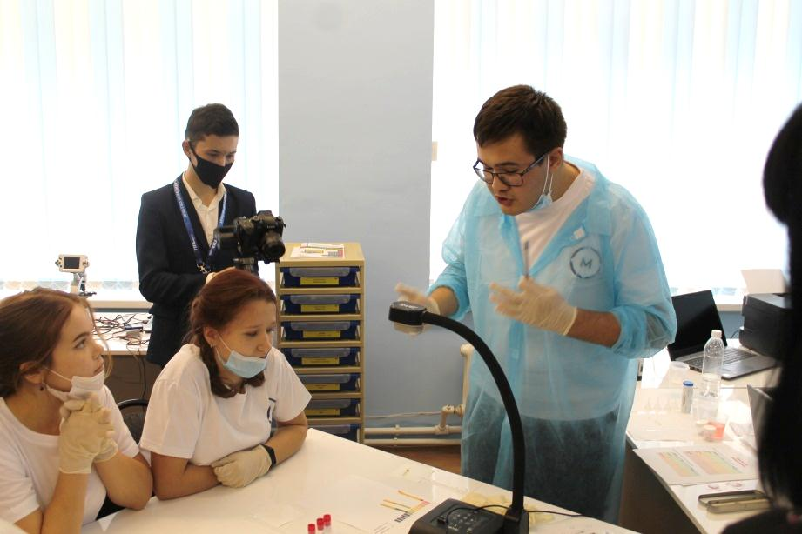
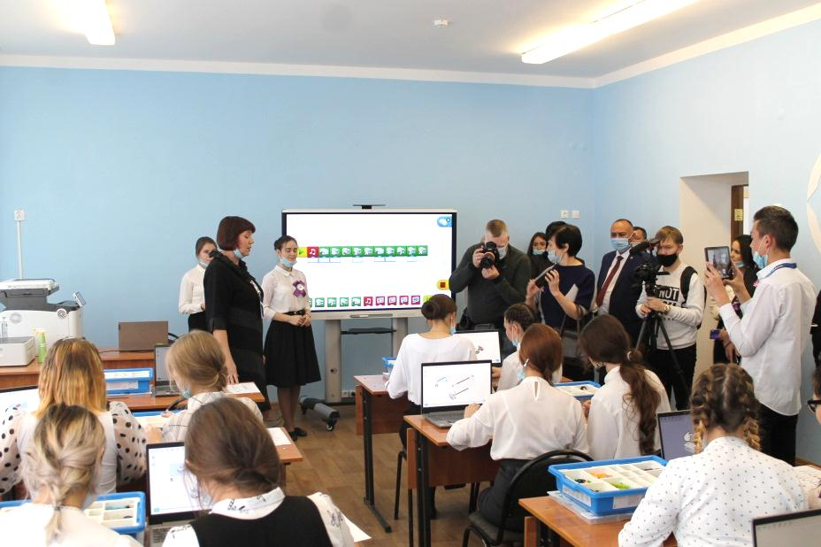
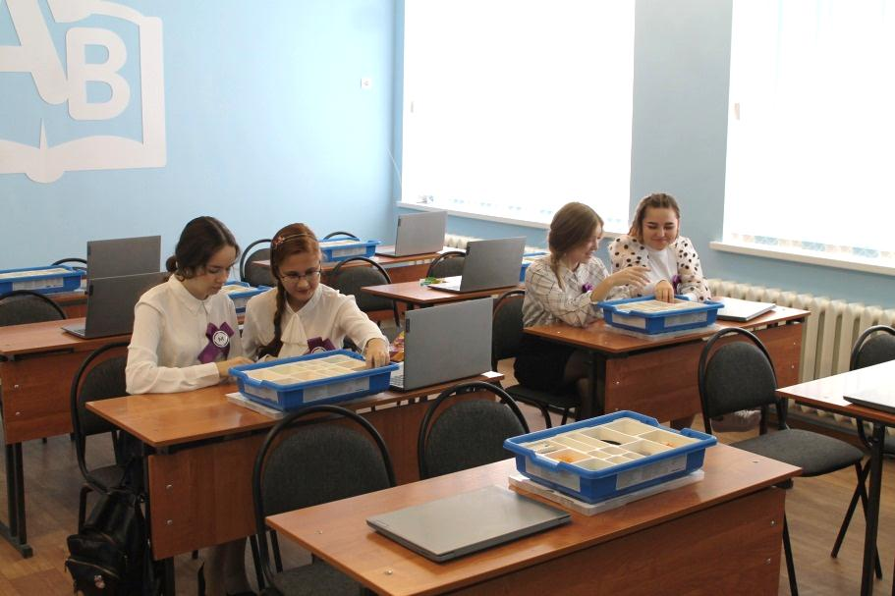
Республика Татарстан
ГАПОУ «Арский педагогический колледж имени Габдуллы Тукая»
Специальность:
44.02.02 Преподавание в начальных классах
Квалификации:
Учитель начальных классов/
Учитель начальных классов с правом преподавания на родном языке из числа языков народов РФ
Срок обучения: 3 года 10 месяцев на базе 9 класса, очно, бюджет (75 мест, 3 группы)
#Профессионалитет_Ты_в_хорошей_компании

Slide 7


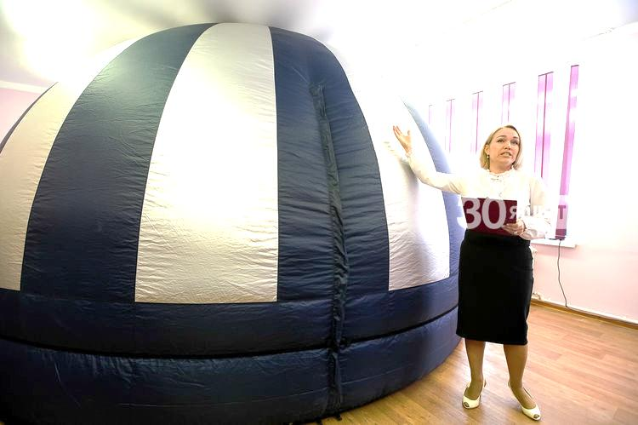
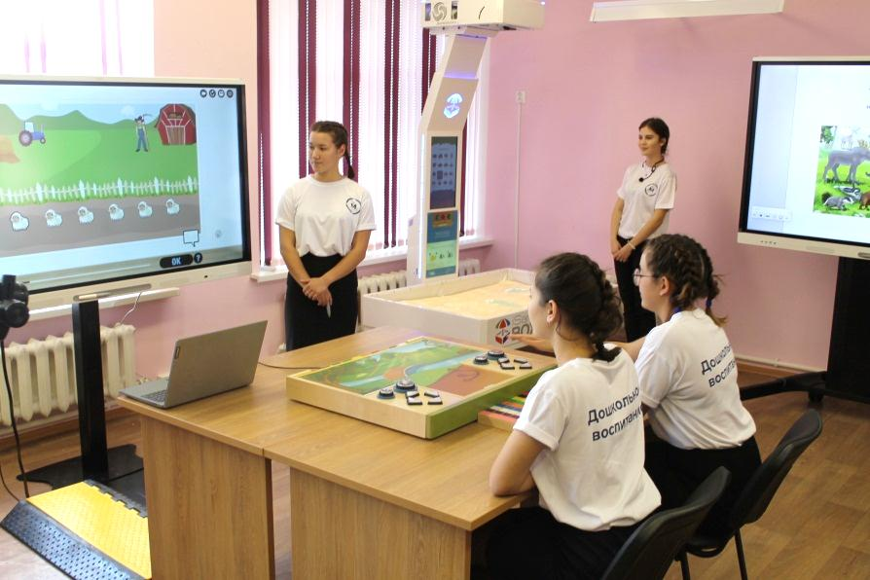
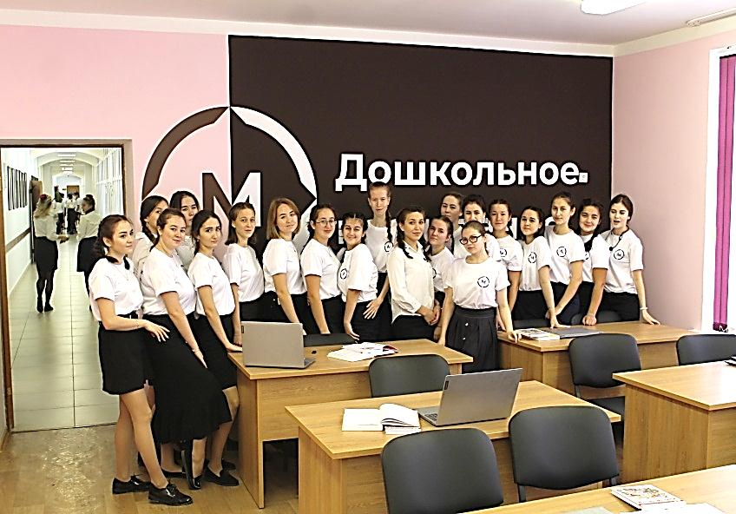
Республика Татарстан
ГАПОУ «Арский педагогический колледж имени Габдуллы Тукая»
Специальность:
44.02.01 Дошкольное образование
Квалификации:
Воспитатель детей дошкольного возраста/ Воспитатель детей дошкольного возраста в полилингвальной образовательной среде
Срок обучения: 3 года 10 месяцев на базе 9 класса, очно, бюджет (50 мест, 2 группы)
#Профессионалитет_Ты_в_хорошей_компании

Slide 8


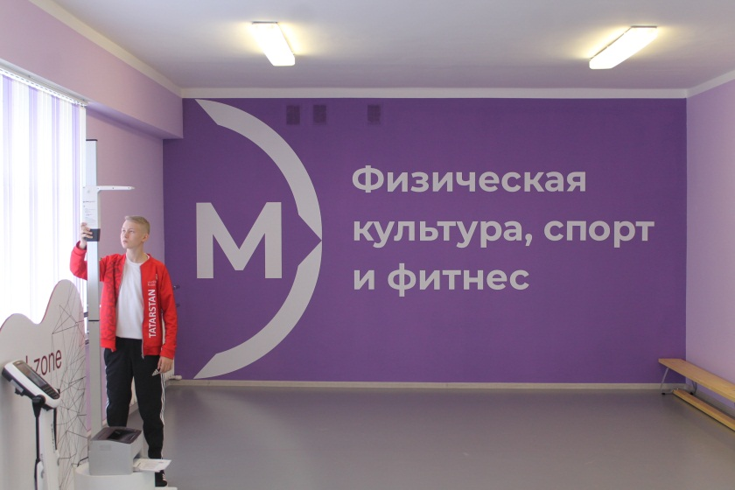
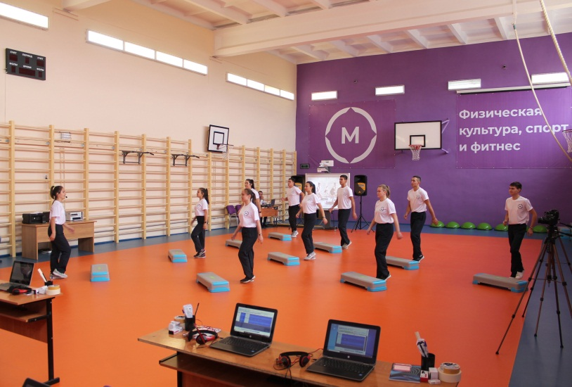
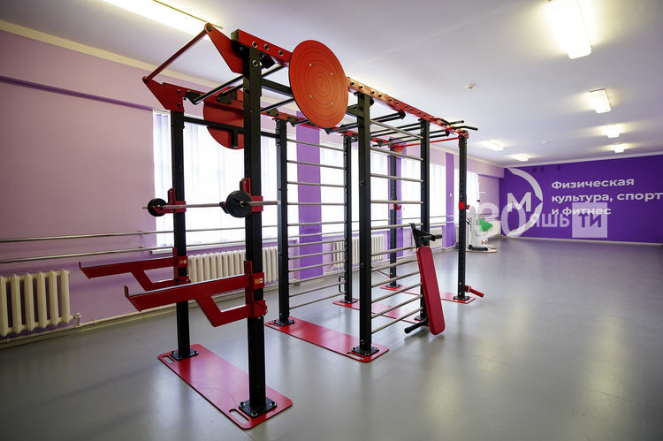
Республика Татарстан
ГАПОУ «Арский педагогический колледж имени Габдуллы Тукая»
Специальность:
49.02.01 Физическая культура
Квалификация:
Педагог по физической культуре
и спорту
Срок обучения: 3 года 10 месяцев на базе
9 класса, очно, бюджет (25 мест, 1 группа)
#Профессионалитет_Ты_в_хорошей_компании

Slide 9


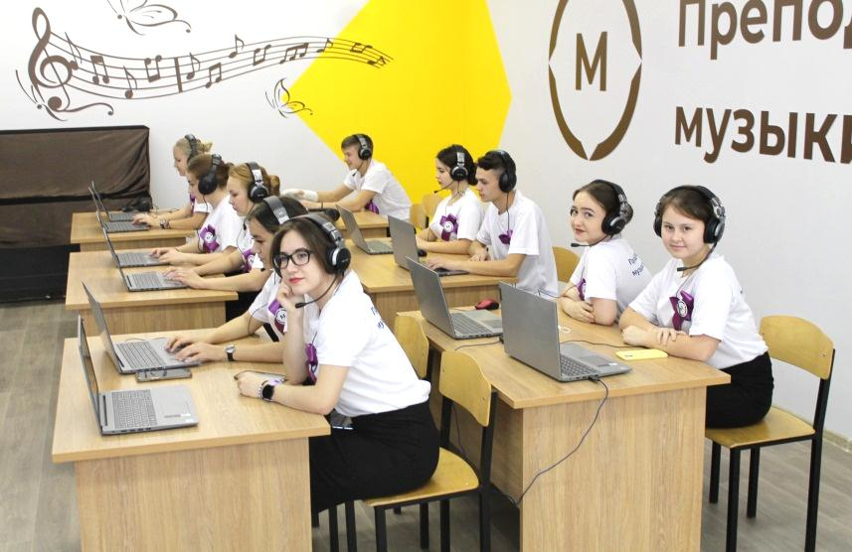
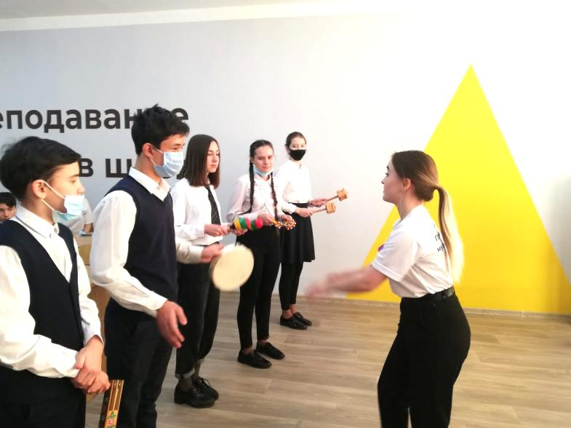
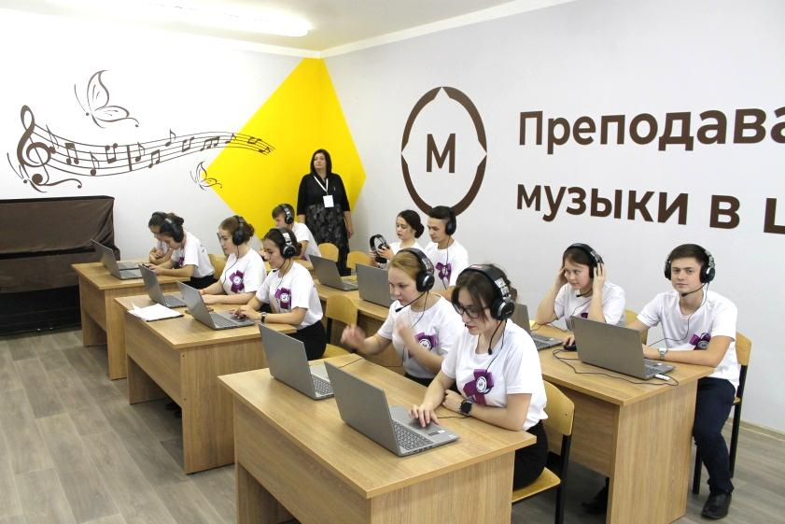
Республика Татарстан
ГАПОУ «Арский педагогический колледж имени Габдуллы Тукая»
Специальность:
53.02.01 Музыкальное образование
Квалификация:
Учитель музыки, музыкальный руководитель
Срок обучения: 3 года 10 месяцев на базе 9 класса, очно, бюджет (20 мест, 1 группа)
#Профессионалитет_Ты_в_хорошей_компании

Slide 10


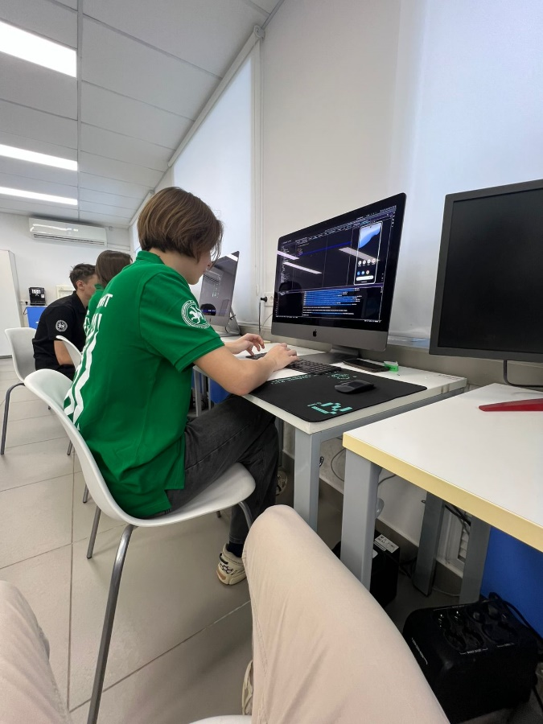
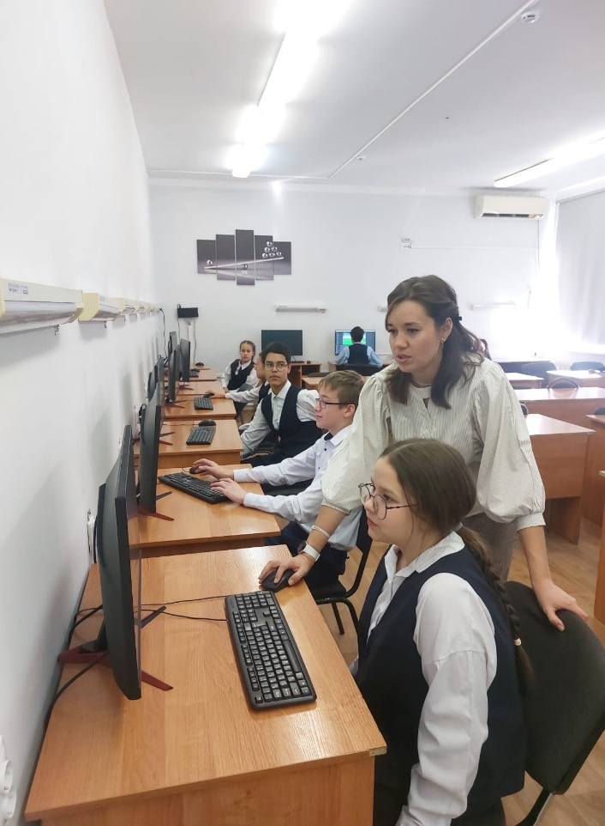
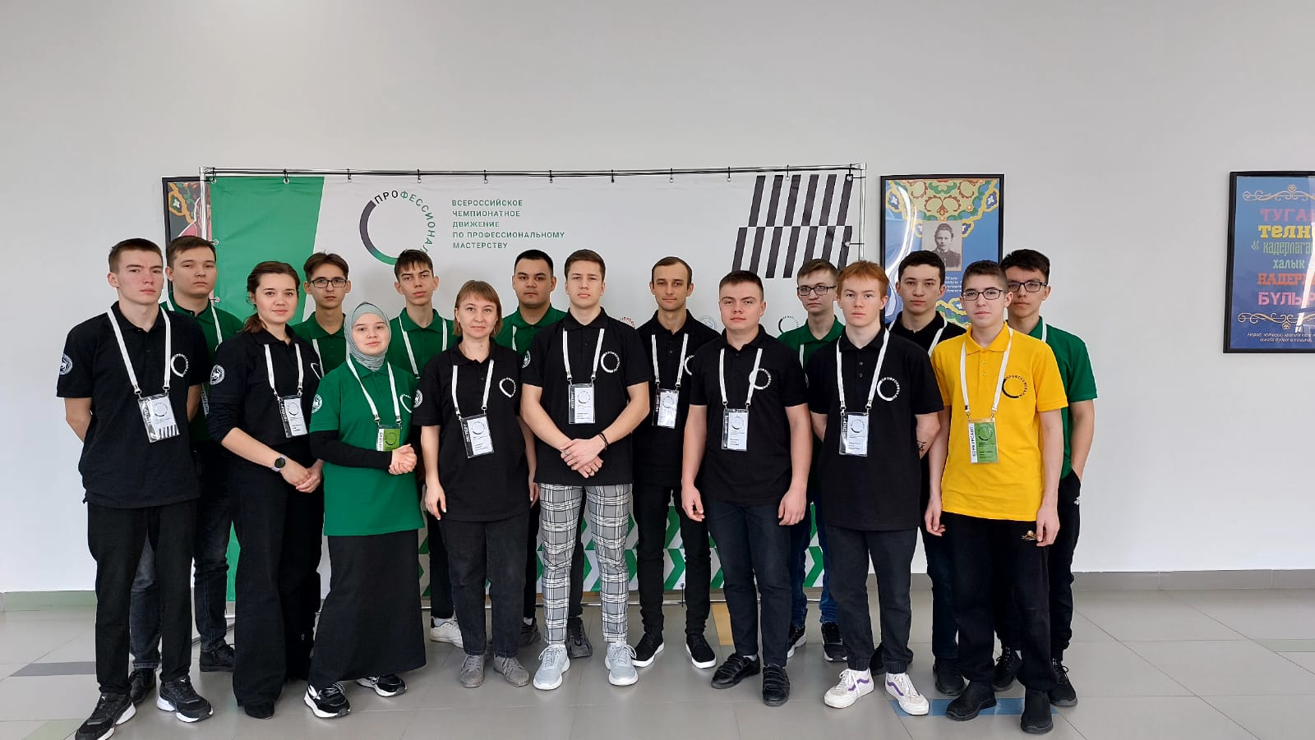
Республика Татарстан
ГАПОУ «Арский педагогический колледж имени Габдуллы Тукая»
Специальность:
09.02.07 Информационные системы и программирование
Квалификация:
Разработчик веб и мультимедийных приложений
Срок обучения: 3 года 10 месяцев на базе 9 класса, очно, внебюджет (25 мест, 1 группа)
#Профессионалитет_Ты_в_хорошей_компании

Slide 11
  Информирование абитуриентов:
1.Размещение информации на официальном сайте Колледж на официальном сайте на edu.tatar.ru, иными способами с использованием информационно-телекоммуникационной сети "Интернет« (Вконтакте и др).
2. Оформление информационного стенда (табло) приемной комиссии и (или) в электронной информационной системе (далее вместе - информационный стенд).

Slide 12
    Прием документов:
Прием заявлений в Колледж на очную форму получения образования осуществляется с 16 июня до 15 августа 2025 года.
Прием заявлений у лиц, поступающих для обучения по образовательным программам: 44.02.01 Дошкольное образование, 44.02.02 Преподавание в начальных классах, 53.02.01 Музыкальное образование и 49.02.01 Физическая культура осуществляется с 16 июня до 9 августа 2025 года.
При наличии свободных мест в Колледже прием документов осуществляется до 25 ноября текущего года.
Для поступающих на заочную и очно-заочную форму обучения – прием документов осуществляется: с 16 июня по 1 декабря текущего года.

Slide 13
Документы:
Оригинал или копию документов, удостоверяющих его личность, гражданство;
Оригинал или ксерокопию документа об образовании и (или) документа об образовании и о квалификации;
4 фотографии;
Медицинская справка по форме 086-у.
Дополнительно:
ИНН;
СНИЛС;
Характеристика из школы.
Подача заявления с использованием функционала федеральной государственной информационной системы "Единый портал государственных и муниципальных услуг (функций)" (ЕГПУ) или региональных порталов государственных и муниципальных услуг (далее - порталы государственных услуг).

Slide 14
  Вступительные испытания
В соответствии с перечнем вступительных испытаний при приеме на обучение по образовательным программам среднего профессионального образования по профессиям и специальностям, требующим у поступающих наличия определенных творческих способностей, физических и (или) психологических качеств, утверждаемым Министерством просвещения Российской Федерации, проводятся вступительные испытания при приеме на обучение по следующим специальностям среднего профессионального образования, реализуемым Колледжем: 44.02.01 Дошкольное образование, 44.02.02 Преподавание в начальных классах, 53.02.01 Музыкальное образование и 49.02.01 Физическая культура

Slide 15
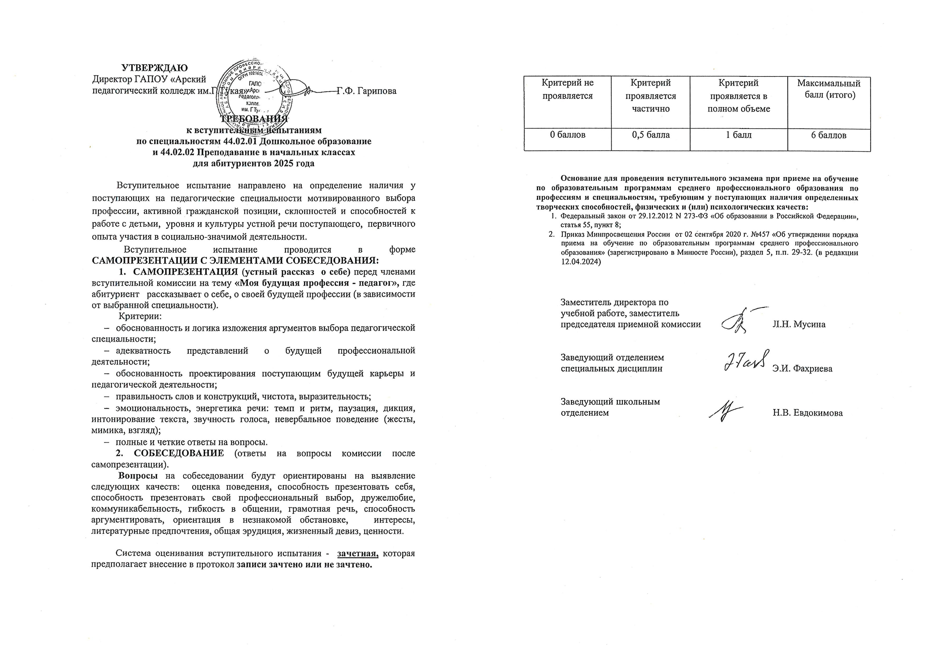

Slide 16
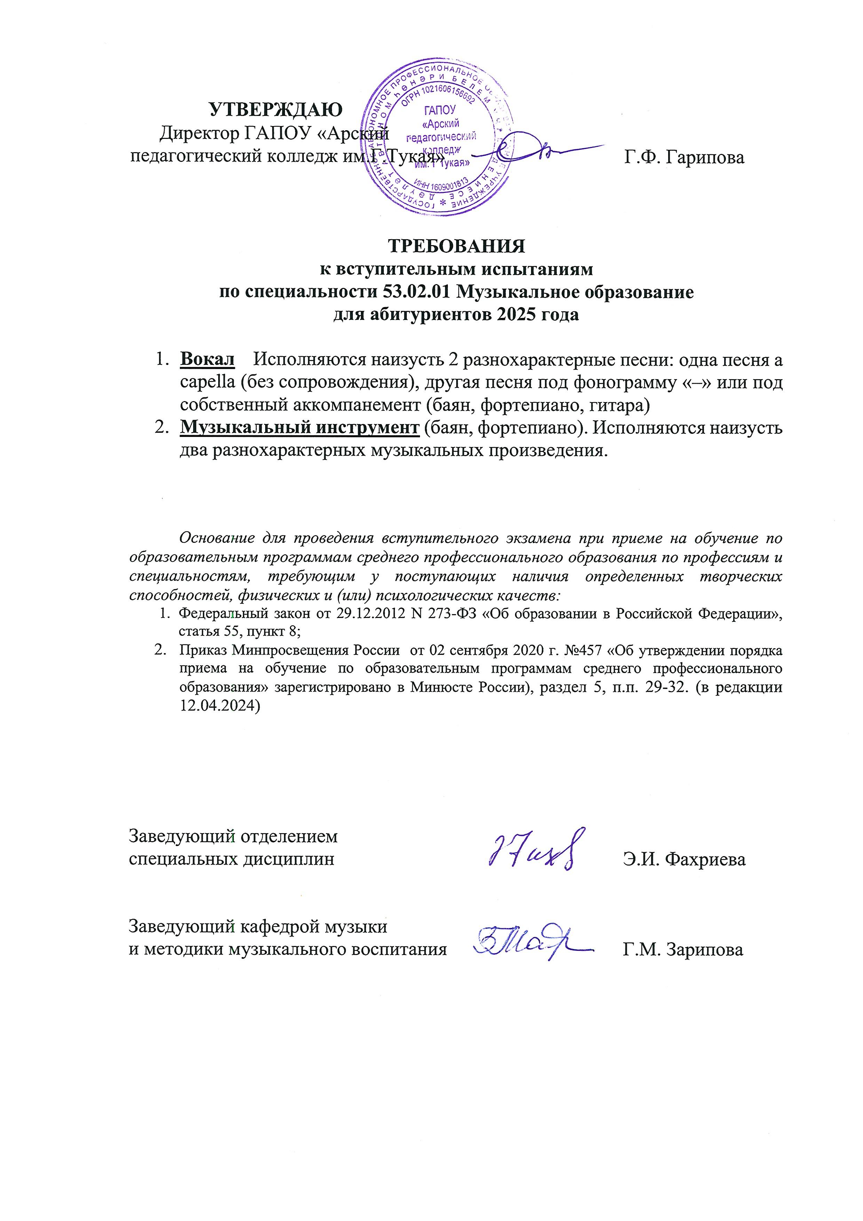
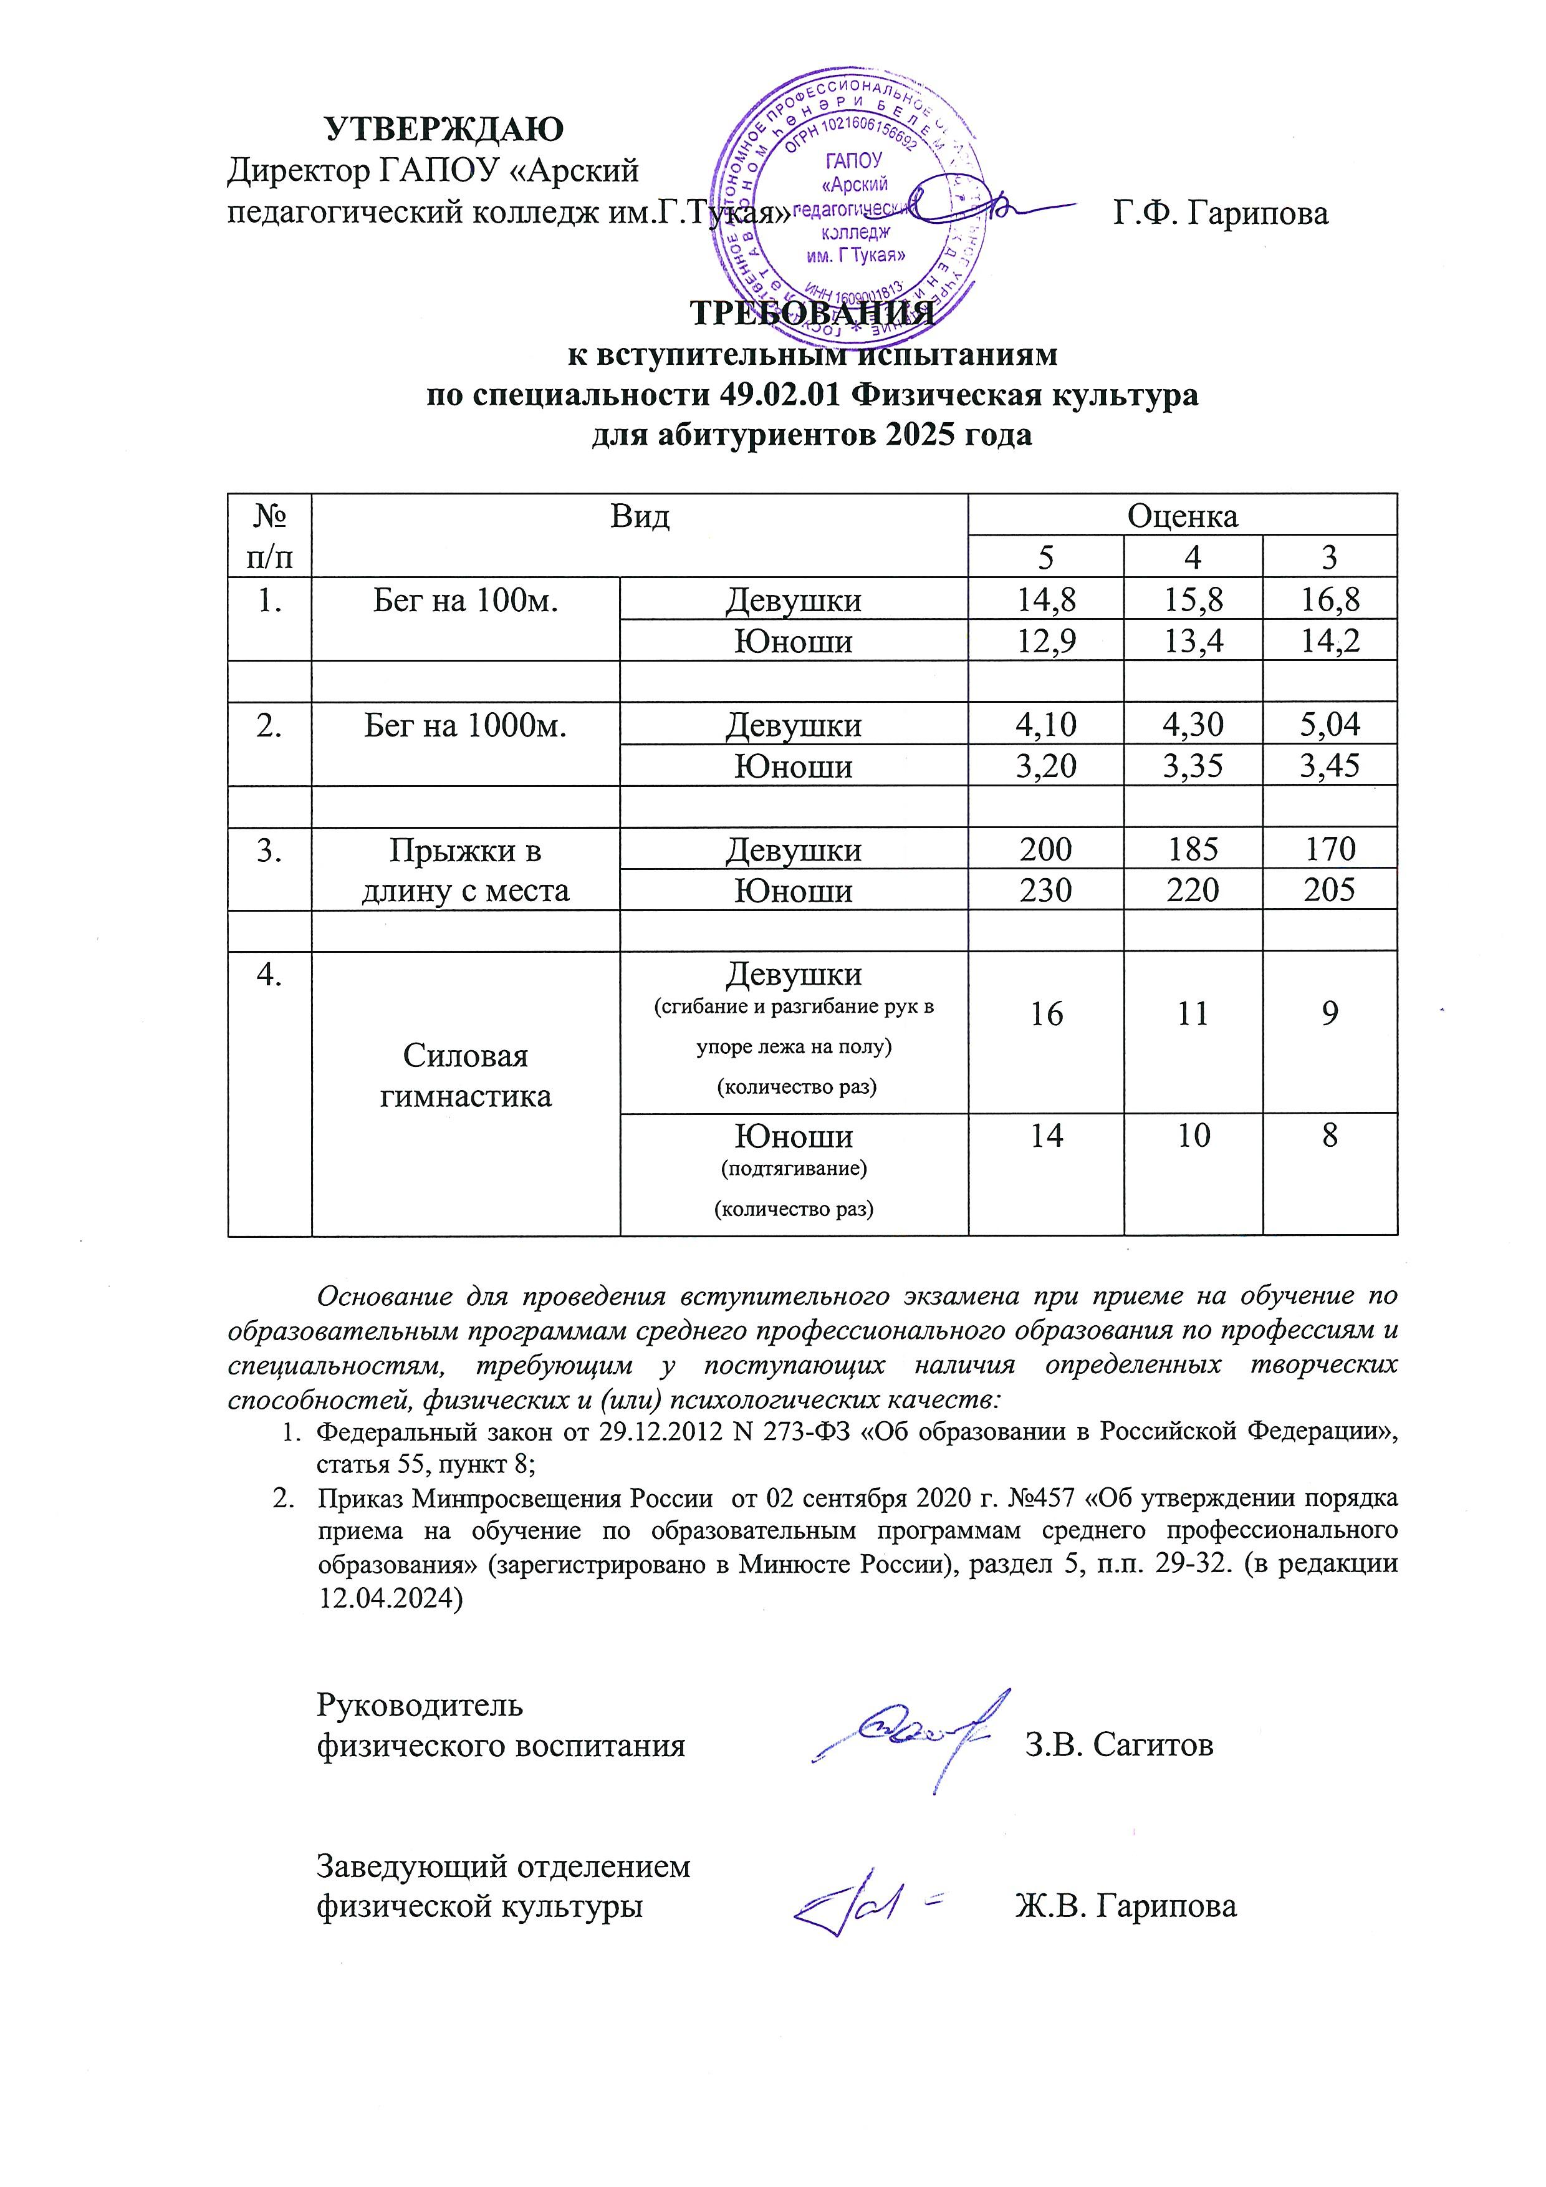

Slide 17
Зачисление в колледж:
Поступающий представляет оригинал документа об образовании и (или) квалификации до 15 августа 2025 года (Об этом Вы делаете отметку в заявлении!!!)
По истечении сроков представления оригинала документа об образовании и (или) документа об образовании и о квалификации директором издается приказ о зачислении лиц, рекомендованных приемной комиссией к зачислению и представивших оригиналы соответствующих документов. Приложением к приказу о зачислении является пофамильный перечень указанных лиц. Приказ с приложением размещается на следующий рабочий день после издания на информационном стенде приемной комиссии и на официальном сайте Колледжа.
Зачисление проводится в соответствии с Правилами приёма в колледж:
- на очную форму обучения по специальностям и 09.02.07 Информационные системы и программирование на основании среднего балла аттестата;
- на очную форму обучения по специальностям 44.02.02 Преподавание в начальных классах, 44.02.01 Дошкольное образование, 49.02.01 Физическая культура и 53.02.01 Музыкальное образование на основании среднего балла аттестата и результатов вступительных испытаний;
- на заочную форму обучения на основании поданных заявлений и вступительных испытаний.

Slide 18
Зачисление в колледж:
1.Прием на обучение по образовательным программам среднего профессионального образования за счет бюджетных ассигнований федерального бюджета, бюджетов субъектов Российской Федерации и местных бюджетов является общедоступным, если иное не предусмотрено настоящей частью (раздел 1, п.5 Приказа №457 от 20.09.2020г.).
2.Прием на обучение по образовательным программам среднего профессионального образования по профессиям и специальностям, требующим у поступающих наличия определенных творческих способностей, физических и (или) психологических качеств, осуществляется на основании результатов вступительных испытаний.

Slide 19
Зачисление в колледж:
3. В случае если численность поступающих, включая поступающих, успешно прошедших вступительные испытания, превышает количество мест, финансовое обеспечение которых осуществляется за счет бюджетных ассигнований федерального бюджета, бюджетов субъектов Российской Федерации и местных бюджетов, образовательная организация осуществляет прием на обучение по образовательным программам среднего профессионального образования на основе результатов освоения поступающими образовательной программы основного общего или среднего общего образования, указанных в представленных поступающими документах об образовании и (или) документах об образовании и о квалификации, результатов вступительных испытаний (при наличии), результатов индивидуальных достижений, сведения о которых поступающий вправе представить при приеме. (в ред. Приказов Минпросвещения РФ от 20.10.2022 N 915, от 13.10.2023 N 767)

Slide 20
Зачисление в колледж:
Лицам, указанным в пункте 3 части 5 и пунктах 1 - 13 части 7 статьи 71 Федерального закона "Об образовании в Российской Федерации", предоставляется преимущественное право зачисления в образовательную организацию на обучение по образовательным программам среднего профессионального образования при условии успешного прохождения вступительных испытаний (в случае их проведения) и при прочих равных условиях.

Slide 21
1) дети-сироты и дети, оставшиеся без попечения родителей, а также лица из числа детей-сирот и детей, оставшихся без попечения родителей;
2) дети-инвалиды, инвалиды I и II групп;
3) граждане в возрасте до двадцати лет, имеющие только одного родителя - инвалида I группы, если среднедушевой доход семьи ниже величины прожиточного минимума, установленного в субъекте Российской Федерации по месту жительства указанных граждан;
4) граждане, которые подверглись воздействию радиации вследствие катастрофы на Чернобыльской АЭС и на которых распространяется действие Закона Российской Федерации от 15 мая 1991 года N 1244-1 "О социальной защите граждан, подвергшихся воздействию радиации вследствие катастрофы на Чернобыльской АЭС";
5) дети военнослужащих, погибших при исполнении ими обязанностей военной службы или умерших вследствие увечья (ранения, травмы, контузии) либо заболеваний, полученных ими при исполнении обязанностей военной службы, в том числе при участии в проведении контртеррористических операций и (или) иных мероприятий по борьбе с терроризмом;
6) дети умерших (погибших) Героев Советского Союза, Героев Российской Федерации и полных кавалеров ордена Славы;
7) дети сотрудников органов внутренних дел, Федеральной службы войск национальной гвардии Российской Федерации, учреждений и органов уголовно-исполнительной системы, органов принудительного исполнения Российской Федерации, федеральной противопожарной службы Государственной противопожарной службы, органов по контролю за оборотом наркотических средств и психотропных веществ, таможенных органов, Следственного комитета Российской Федерации, погибших (умерших) вследствие увечья или иного повреждения здоровья, полученных ими в связи с выполнением служебных обязанностей, либо вследствие заболевания, полученного ими в период прохождения службы в указанных учреждениях и органах, и дети, находившиеся на их иждивении;
8) дети прокурорских работников, погибших (умерших) вследствие увечья или иного повреждения здоровья, полученных ими в период прохождения службы в органах прокуратуры либо после увольнения вследствие причинения вреда здоровью в связи с их служебной деятельностью;

Slide 22
9) военнослужащие, которые проходят военную службу по контракту и непрерывная продолжительность военной службы по контракту которых составляет не менее трех лет, а также граждане, прошедшие военную службу по призыву и поступающие на обучение по рекомендациям командиров, выдаваемым гражданам в порядке, установленном федеральным органом исполнительной власти и федеральным государственным органом, в которых федеральным законом предусмотрена военная служба;
10) граждане, проходившие в течение не менее трех лет военную службу по контракту в Вооруженных Силах Российской Федерации, других войсках, воинских формированиях и органах на воинских должностях и уволенные с военной службы по основаниям, предусмотренным подпунктами "б" - "г" пункта 1, подпунктом "а" пункта 2 и подпунктами "а" - "в" пункта 3 статьи 51 Федерального закона от 28 марта 1998 года N 53-ФЗ "О воинской обязанности и военной службе";
11) инвалиды войны, участники боевых действий, а также ветераны боевых действий из числа лиц, указанных в подпунктах 1 - 4 пункта 1 статьи 3 Федерального закона от 12 января 1995 года N 5-ФЗ "О ветеранах";
12) граждане, непосредственно принимавшие участие в испытаниях ядерного оружия, боевых радиоактивных веществ в атмосфере, ядерного оружия под землей, в учениях с применением таких оружия и боевых радиоактивных веществ до даты фактического прекращения указанных испытаний и учении непосредственные участники ликвидации радиационных аварий на ядерных установках надводных и подводных кораблей и других военных объектах, непосредственные участники проведения и обеспечения работ по сбору и захоронению радиоактивных веществ, а также непосредственные участники ликвидации последствий этих аварий (военнослужащие и лица из числа вольнонаемного состава Вооруженных Сил Российской Федерации, военнослужащие внутренних войск Министерства внутренних дел Российской Федерации или федеральных государственных органов, военнослужащие и сотрудники Федеральной службы войск национальной гвардии Российской Федерации, лица, проходившие службу в железнодорожных войсках и других воинских формированиях, сотрудники органов внутренних дел Российской Федерации и федеральной противопожарной службы Государственной противопожарной службы);
13) военнослужащие, сотрудники Федеральной службы войск национальной гвардии Российской Федерации, органов внутренних дел Российской Федерации, уголовно-исполнительной системы, федеральной противопожарной службы Государственной противопожарной службы, выполнявшие задачи в условиях вооруженного конфликта в Чеченской Республике и на прилегающих к ней территориях, отнесенных к зоне вооруженного конфликта, и указанные военнослужащие, выполняющие задачи в ходе контртеррористических операций на территории Северо-Кавказского региона.

Slide 23
Зачисление в колледж:
Лицам, указанным в части 5.1 статьи 71 Федерального закона "Об образовании в Российской Федерации", предоставляется право на зачисление в образовательную организацию на обучение по образовательным программам среднего профессионального образования в первоочередном порядке вне зависимости от результатов освоения указанными лицами образовательной программы основного общего или среднего общего образования, указанных в представленных документах об образовании и (или) документах об образовании и о квалификации. (в ред. Приказов Минпросвещения РФ от 12.04.2024 N 245, от 28.10.2024 N 750)

Slide 24
1) Герои Российской Федерации, лица, награжденные тремя орденами Мужества;
2) граждане, проходящие (проходившие) военную службу в Вооруженных Силах Российской Федерации, граждане, проходящие (проходившие) военную службу (службу) в войсках национальной гвардии Российской Федерации, в воинских формированиях и органах, указанных в пункте 6 статьи 1 Федерального закона от 31 мая 1996 года N 61-ФЗ "Об обороне", при условии их участия в специальной военной операции на территориях Украины, Донецкой Народной Республики, Луганской Народной Республики, Запорожской области и Херсонской области и (или) выполнения ими задач по отражению вооруженного вторжения на территорию Российской Федерации, в ходе вооруженной провокации на Государственной границе Российской Федерации и приграничных территориях субъектов Российской Федерации, прилегающих к районам проведения специальной военной операции на территориях Украины, Донецкой Народной Республики, Луганской Народной Республики, Запорожской области и Херсонской области, находящиеся (находившиеся) на указанных территориях служащие (работники) правоохранительных органов Российской Федерации, граждане, выполняющие (выполнявшие) служебные и иные аналогичные функции на указанных территориях;
3) граждане, призванные на военную службу по мобилизации в Вооруженные Силы Российской Федерации, граждане, заключившие контракт о добровольном содействии в выполнении задач, возложенных на Вооруженные Силы Российской Федерации или войска национальной гвардии Российской Федерации, при условии их участия в специальной военной операции на территориях Украины, Донецкой Народной Республики, Луганской Народной Республики, Запорожской области и Херсонской области и (или) выполнения ими задач по отражению вооруженного вторжения на территорию Российской Федерации, в ходе вооруженной провокации на Государственной границе Российской Федерации и приграничных территориях субъектов Российской Федерации, прилегающих к районам проведения специальной военной операции на территориях Украины, Донецкой Народной Республики, Луганской Народной Республики, Запорожской области и Херсонской области, граждане, заключившие контракт (имевшие иные правоотношения) с организацией, содействующей выполнению задач, возложенных на Вооруженные Силы Российской Федерации, при условии их участия в специальной военной операции на указанных территориях;

Slide 25
4) лица, принимавшие в соответствии с решениями органов государственной власти Донецкой Народной Республики, Луганской Народной Республики участие в боевых действиях в составе Вооруженных Сил Донецкой Народной Республики, Народной милиции Луганской Народной Республики, воинских формирований и органов Донецкой Народной Республики и Луганской Народной Республики начиная с 11 мая 2014 года;
5) дети лиц, указанных в пунктах 2 - 4 настоящей части;
6) дети военнослужащих, сотрудников федеральных органов исполнительной власти и федеральных государственных органов, в которых федеральным законом предусмотрена военная служба, сотрудников органов внутренних дел Российской Федерации, сотрудников уголовно-исполнительной системы Российской Федерации, направленных в другие государства органами государственной власти Российской Федерации и принимавших участие в боевых действиях при исполнении служебных обязанностей в этих государствах;
7) дети медицинских работников, умерших в результате инфицирования новой коронавирусной инфекцией (COVID-19) при исполнении ими трудовых обязанностей, по основным профессиональным образовательным программам медицинского образования и фармацевтического образования.

Slide 26
Зачисление в колледж:
Результаты индивидуальных достижений учитываются при равенстве результатов освоения поступающими образовательной программы основного общего или среднего общего образования, указанных в представленных поступающими документах об образовании и (или) документах об образовании и о квалификации. (в ред. Приказов Минпросвещения РФ от 20.10.2022 N 915, от 13.10.2023 N 767)

Slide 27
1) Наличие статуса победителя или призера в олимпиадах и иных интеллектуальных и (или) творческих конкурсах, мероприятиях, направленных на развитие интеллектуальных и творческих способностей, способностей к занятиям физической культурой и спортом, интереса к научной (научно-исследовательской), инженерно-технической, изобретательской, творческой, физкультурно-спортивной деятельности, а также на пропаганду научных знаний, творческих и спортивных достижений, в соответствии с постановлением Правительства Российской Федерации от 19 октября 2023 г. N 1738 "Об утверждении Правил выявления детей и молодежи, проявивших выдающиеся способности, и сопровождения их дальнейшего развития"; (в ред. Приказов Минпросвещения РФ от 13.10.2023 N 767, от 28.10.2024 N 750).
2) Наличие у поступающего статуса победителя или призера чемпионата по профессиональному мастерству среди инвалидов и лиц с ограниченными возможностями здоровья "Абилимпикс";
3) Наличие у поступающего статуса победителя или призера отборочного этапа или финала чемпионата по профессиональному мастерству "Профессионалы", отборочного этапа или финала чемпионата высоких технологий, национального открытого чемпионата творческих компетенций "АртМастерс (Мастера Искусств)"; (в ред. Приказа Минпросвещения РФ от 13.10.2023 N 767)
4) Наличие у поступающего статуса чемпиона или призера Олимпийских игр, Паралимпийских игр и Сурдлимпийских игр, чемпиона мира, чемпиона Европы, лица, занявшего первое место на первенстве мира, первенстве Европы по видам спорта, включенным в программы Олимпийских игр, Паралимпийских игр и Сурдлимпийских игр;
5) Наличие у поступающего статуса чемпиона мира, чемпиона Европы, лица, занявшего первое место на первенстве мира, первенстве Европы по видам спорта, не включенным в программы Олимпийских игр, Паралимпийских игр и Сурдлимпийских игр;

Slide 28
6) Прохождение военной службы по призыву, а также военной службы по контракту, военной службы по мобилизации в Вооруженных Силах Российской Федерации, пребывание в добровольческих формированиях в соответствии с контрактом о добровольном содействии в выполнении задач, возложенных на Вооруженные Силы Российской Федерации или войска национальной гвардии Российской Федерации, в ходе специальной военной операции на территориях Украины, Донецкой Народной Республики, Луганской Народной Республики, Запорожской области и Херсонской области (в ред. Приказов Минпросвещения РФ от 13.10.2023 N 767, от 28.10.2024 N 750);
7) Наличие у поступающего опыта участия в добровольческой (волонтерской) деятельности, подтвержденного в единой информационной системе в сфере развития добровольчества (волонтерства), указанной в статье 17.5 Федерального закона от 11 августа 1995 г. N 135-ФЗ "О благотворительной деятельности и добровольчестве (волонтерстве)", в объеме и порядке, установленных в правилах приема, утвержденных образовательной организацией самостоятельно. (в ред. Приказа Минпросвещения РФ от 28.10.2024 N 750)

Slide 29
Приемная комиссия
(16 июня -15 августа 2025 года):
Место работы приемной комиссии:
г. Арск, ул. Галактионова, д.26а (2 здание колледжа),
телефон: 8(84366)32104, э.п.:arskped@mail.ru
Время работы:
8.00 – 16.00 - будние дни
8.00 – 12.00 - суббота
Выходные дни: воскресенье, праздничные дни (согласно производственному календарю)
Главное здание: г. Арск, ул. Вагизовых, д.14
Телефон/факс: 8(84366)32105 (приемная директора)
Телефон: 8(84366)32305 (1 пост)

Slide 30
Гимназические классы педагогического профиля
(7-9 классы):
Год создания - 2013
Преимущества и отличия гимназических классов:
интенсивное языковое и предметное обучение;
воспитание интереса к татарскому языку и культуре татарского народа;
подготовка к поступлению в Арский педагогический колледж.
Аспекты педагогического образования:
познавательный, связанный с развитием познавательного интереса к профессии педагога и познанием самой профессии;
нравственно-этического, ориентированного на приобщение учащихся к нормам поведения людей, занятых обучением, воспитанием, развитием детей;
когнитивного, связанного с формированием мировоззрения будущего педагога (педагогическая культура, педагогическая честь, долг, ответственность)
Условия поступления – входное тестирование (русский язык, математика и татарский язык)

Slide 31



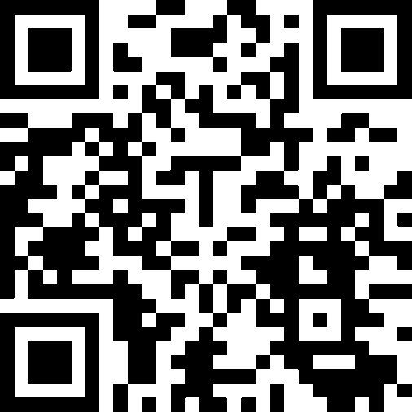
Республика Татарстан
ГАПОУ «Арский педагогический колледж имени Габдуллы Тукая»
Telegram
ВКонтакте
Edu.tatar.ru
Наши контакты:
ГАПОУ «Арский педагогический колледж им.Г.Тукая»
422000, Республика Татарстан, г.Арск, ул.Вагизовых, д.14.
Тел.: 8(84366) 3-21-05, 3-23-05
E-mail: arskped@mail.ru
Сайт: edu.tatar.ru/arsk/page956635.htm
#Профессионалитет_Ты_в_хорошей_компании

Slide 32

Республика Татарстан
ГАПОУ «АРСКИЙ ПЕДАГОГИЧЕСКИЙ
КОЛЛЕДЖ ИМ.Г.ТУКАЯ»
ПОБЕДИТЕЛЬ КОНКУРСА
НА ПРЕДОСТАВЛЕНИЕ В 2025 ГОДУ ГРАНТОВ В ФОРМЕ СУБСИДИЙ ИЗ ФЕДЕРАЛЬНОГО БЮДЖЕТА НА ОКАЗАНИЕ ГОСУДАРСТВЕННОЙ ПОДДЕРЖКИ РАЗВИТИЯ ОБРАЗОВАТЕЛЬНЫХ КЛАСТЕРОВ СРЕДНЕГО ПРОФЕССИОНАЛЬНОГО ОБРАЗОВАНИЯ В РАМКАХ ФЕДЕРАЛЬНОГО ПРОЕКТА «ПРОФЕССИОНАЛИТЕТ»
ГОСУДАРСТВЕННОЙ ПРОГРАММЫ РОССИЙСКОЙ ФЕДЕРАЦИИ «РАЗВИТИЕ ОБРАЗОВАНИЯ»
#Профессионалитет_Ты_в_хорошей_компании

Slide 33
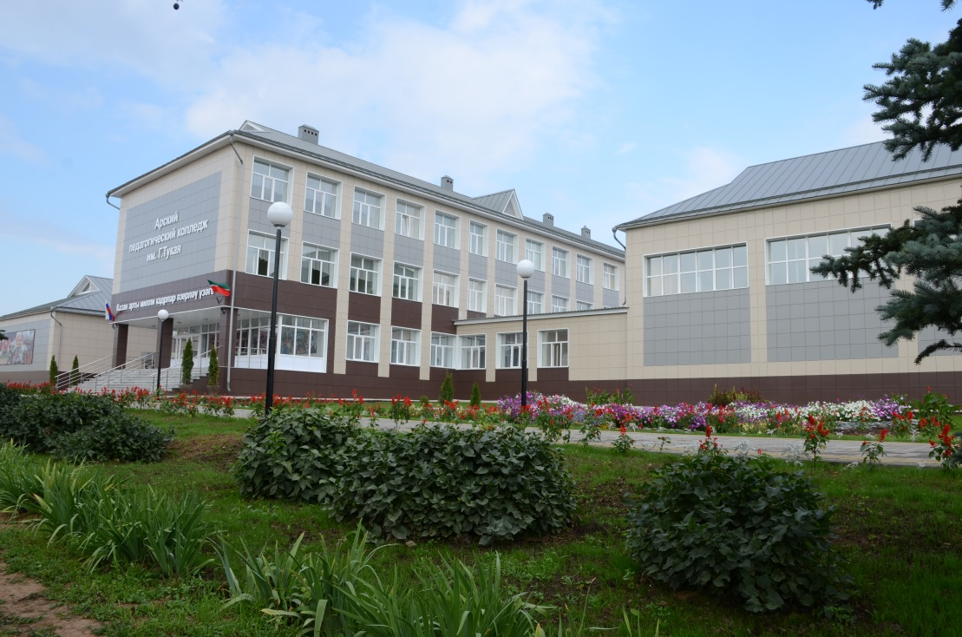
Государственное автономное профессиональное образовательное учреждение
“Арский педагогический колледж
имени Габдуллы Тукая”

